Slide 1
CALCUL MENTAL ET AUTOMATISMES

Slide 2
N°1
– 4 est-il solution de l’inéquation suivante ?
(x + 2) (– x – 5) ≤ 0

Slide 3
N°2
Développer l’expression :
– (x + 5)²

Slide 4
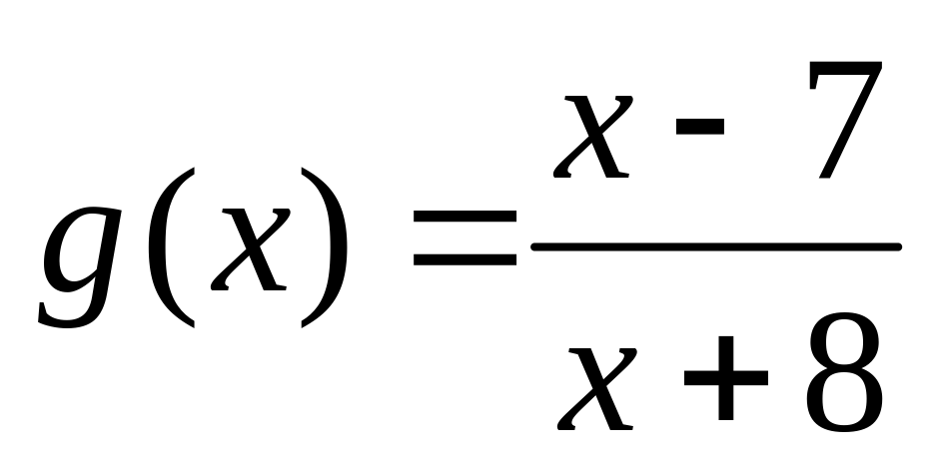
N°3
Soit g la fonction définie par
Quel est l’ensemble de définition de la fonction g ?

Slide 5
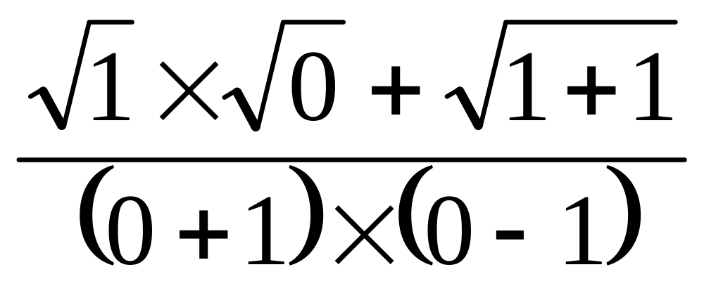
N°4
Calculer :

Slide 6
CORRECTION

Slide 7
N°1
(x + 2) (– x – 5) ≤ 0
– 4 n’est pas solution de l’inéquation car
(– 4 + 2)×(–(– 4) – 5) = 2.

Slide 8
N°2
L’expression – (x + 5)²
se développe en :
– x² – 10x – 25

Slide 9
N°3
Soit g la fonction définie par
L’ensemble de définition est ]–∞ ; –8[∪] –8 ; + ∞[.

Slide 10
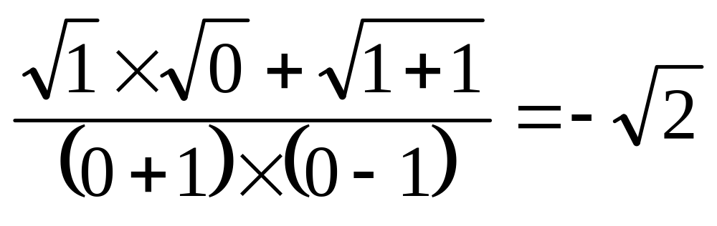
N°4
Le calcul donne :

Slide 11
FIN

